Slide 1

ATELIER CUISINE
PLAISIR GOURMAND

Slide 2
INTRODUCTION
Objectifs – Cibles
Description des graphismes
Description des pages
Description techniques
Conception graphique
Nom du domaine – Hébergement et Référencement
Technologies utiliser lors du développement

Slide 3
OBJECTIF - CIBLES
Créer une application web simple qui permet à des particuliers de s’inscrire à des ateliers de cuisine.
Nos cibles sont les jeunes actifs de 25-35 ans qui souhaitent apprendre à cuisiner des recettes saines rapidement.
Les cours proposés aux particuliers permettent de financer l’achat de matériels et de matières premières.
C’est la raison pour laquelle nous souhaitons booster cette activité grâce à une application web.

Slide 4
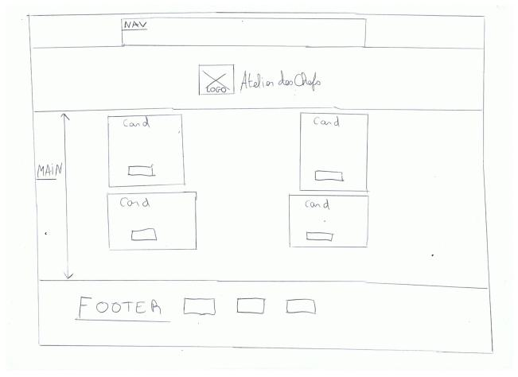
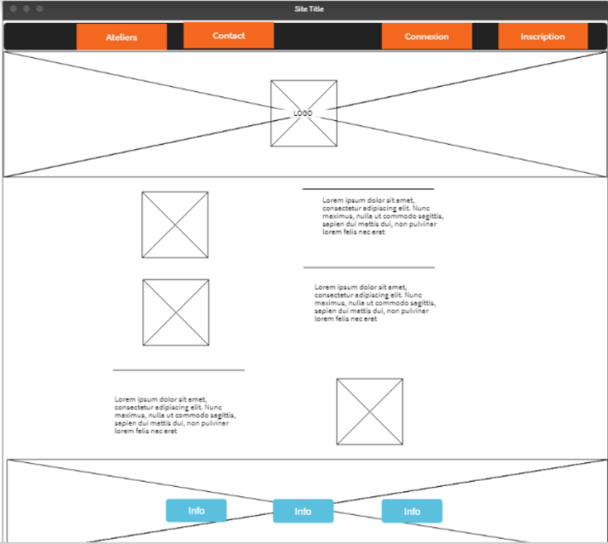
DESCRIPTIONS DES GRAPHISMES
Structure page d’accueil

Slide 5
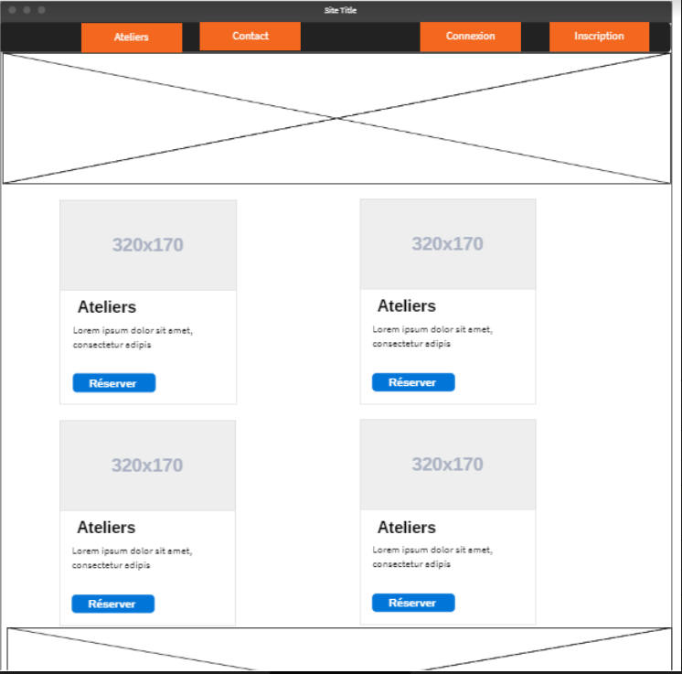
Structure page Atelier
SLIDER

Slide 6
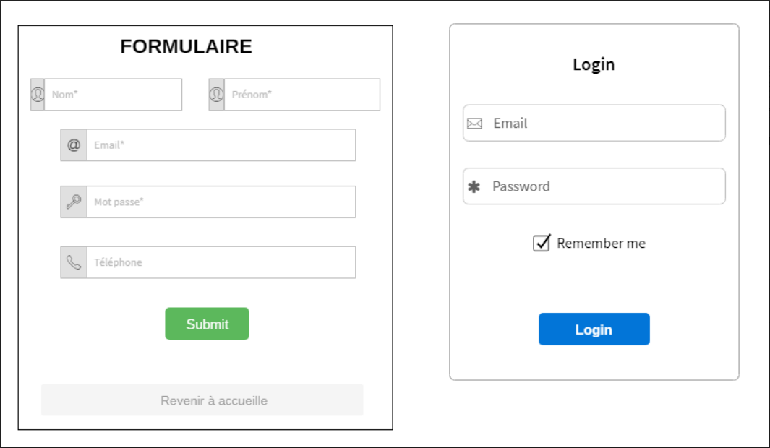
Structure page Inscription et connexion

Slide 7
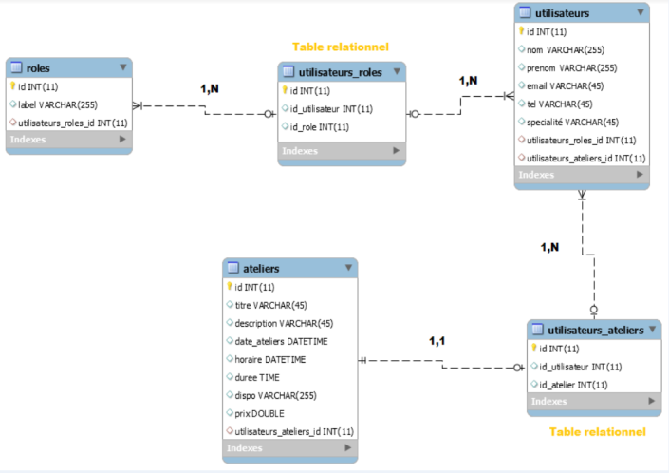
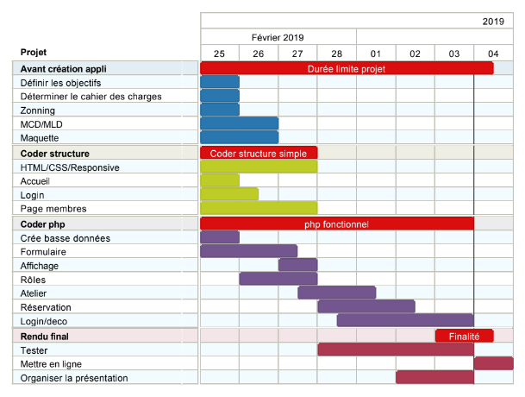
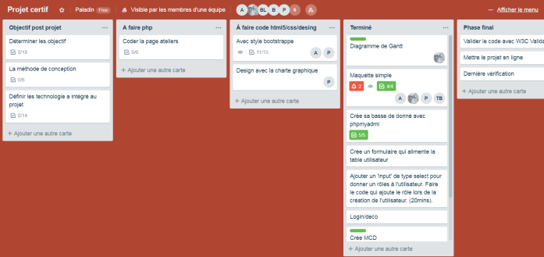
MCD
Diagramme de Gantt
Trello

Slide 8



Polices – Code couleurs et logo
Les polices :
Les titres utiliseront la police Roboto.
Les autres textes seront en Verdana.
LOGO
#d05c62
#f3671f

Slide 9
DESCRIPTIONS DES PAGES
Page Home ou Accueil
L’onglet Accueil
Permet aux utilisateurs de revenir à la page d’accueil
L’onglet Atelier
Permet aux utilisateurs de s’inscrire aux différents ateliers
L’onglet Contact
Permet aux utilisateurs d’accéder aux coordonnées du site
L’onglet Connexion
Permet aux utilisateurs de se connecter à leur session
L’onglet Inscription
Permet aux utilisateurs de créer leurs espaces membres

Slide 10
DESCRIPTIONS TECHNIQUES
Formulaire d’inscription :
Nom :
Prénom :
Adresse e-mail :
Mot de passe :
Confirmation mot de passe :
N° de téléphone :
Spécialité :
Rôle :
Valider
Retour à l’accueil
Formulaire de connexion :
Adresse e-mail :
Mot de passe :
Valider
Retour à l’accueil

Slide 11
Profil utilisateur :
Profil de :
Prénom :
E-mail :
Déconnexion
Ajout rôle :
Sélectionner le rôle :
Cuisinier – Particulier
Ajouter le rôle
Ajout atelier :
Titre :
Descriptif :
Date :
Horaire de début :
Durée :
Place disponible :
Place réservées :
Prix € :
Image :
Ajouter

Slide 12
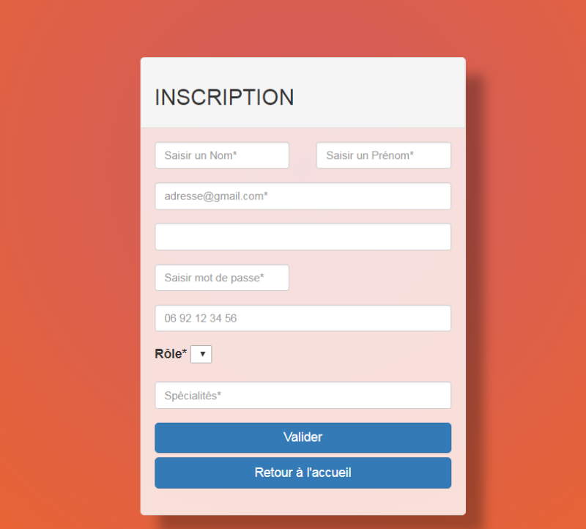
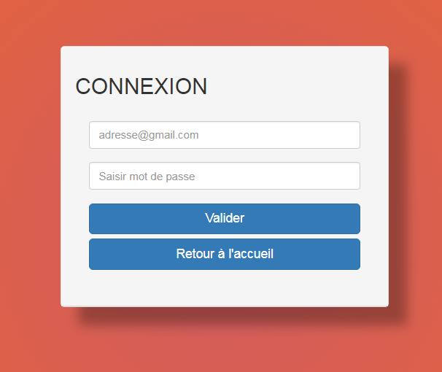
CONCEPTION GRAPHIQUE
Formulaire d’Inscription
Formulaire de Connexion

Slide 13
Formulaire Ajout atelier

Slide 14
NOM DU DOMAINE – HÉBERGEMENT ET RÉFÉRENCEMENT Nom du domaine: projet-certif Choix de l’hébergement : Site vitrine Référencement : Naturel (Gratuit)

Slide 15
TECNOLOGIES UTILISÉS LORS DU DEVELOPPEMENT
MOCKFLOW
VISUAL STUDIO CODE
HTML
CSS
BOOTSRAP
JQUERY
MySQL Workbench
MOCODO
FILEZILLA
WAMP
Apache, PHP, MySQL,PHPmyADMIN
GIT – GITHUB
GOOGLE DRIVE
CHROME
FONT-AWESONE
GOOGLE-FONTS
DIAGRAMME de Gantt
TEAM VIEWER

Slide 16
MERCI DE VOTRE ATTENTION ET À TRÈS BIENTÔT…

